Slide 1

Совершенствование системы управления персоналом ГОБУЗ «Новгородская областная станция переливания крови»
Докладчик
Сиукаева Индира Юрьевна

Slide 2
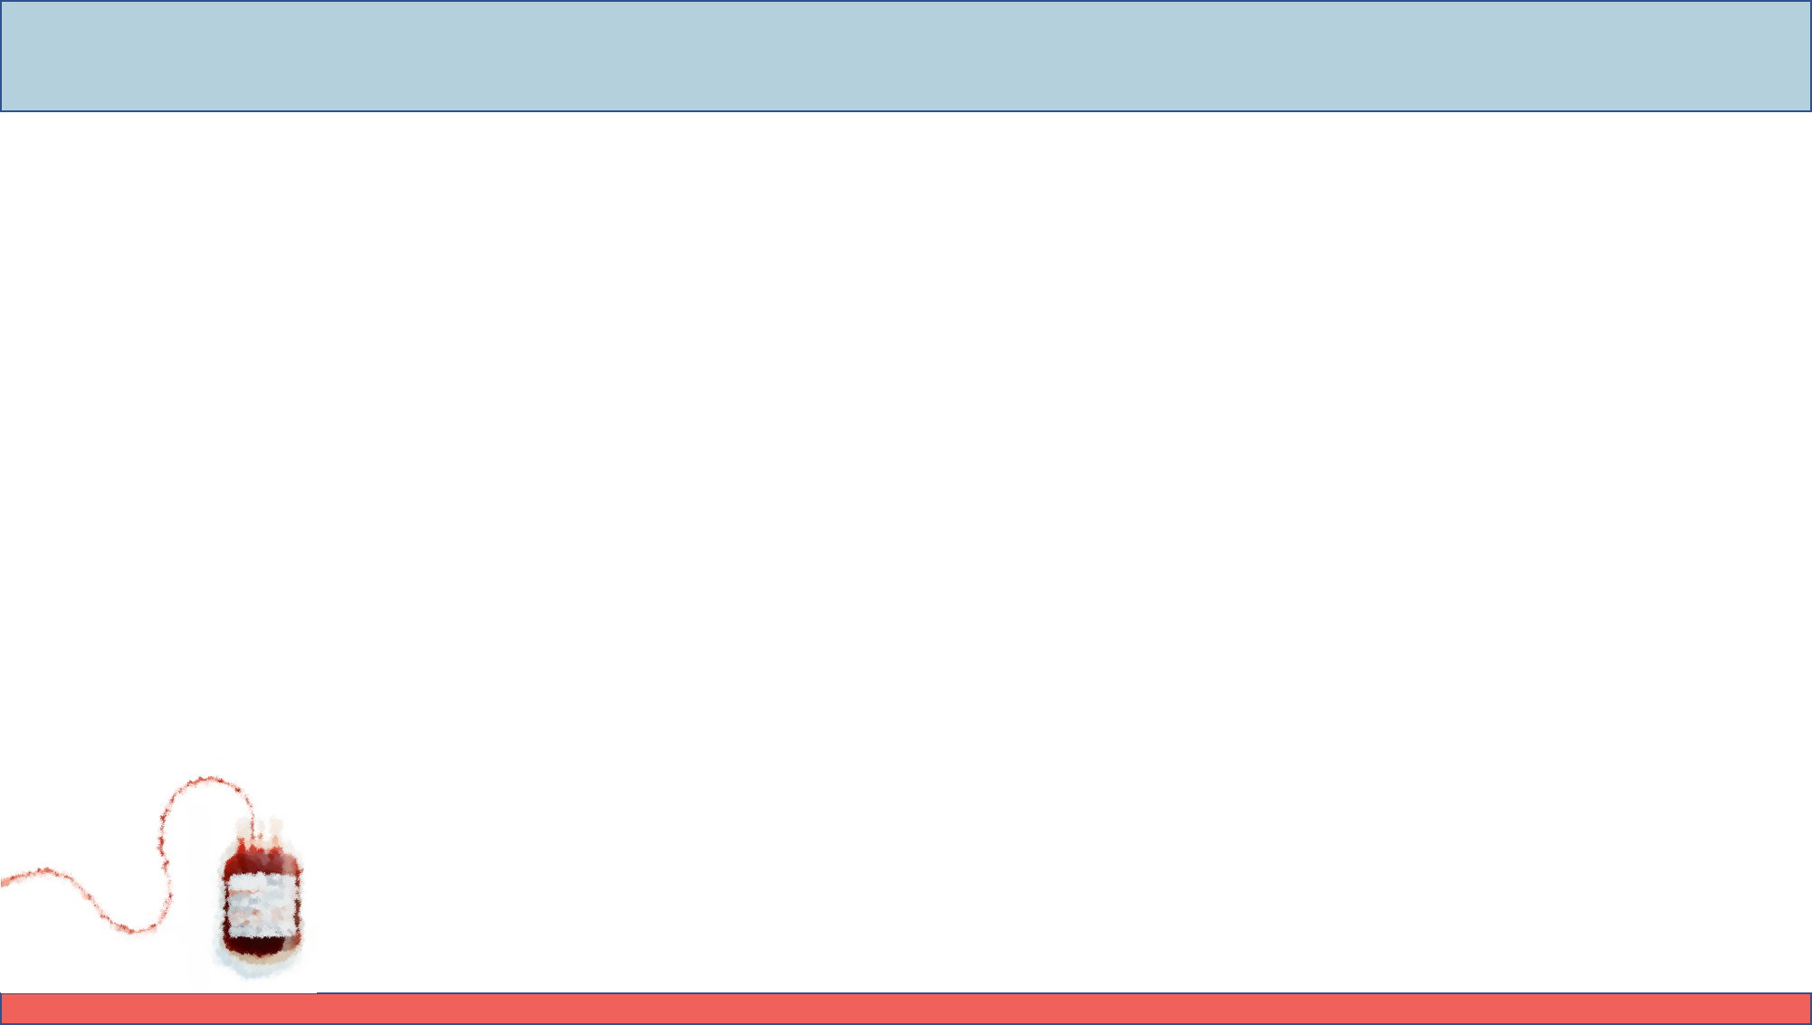

АКТУАЛЬНОСТЬ
Успешное функционирование медицинских организаций возможно при научном подходе к управлению кадровыми процессами и отношениями, включающими анализ проблем системы управления персоналом, социологического обеспечения регулирования кадровых процессов, освоение современных кадровых технологий в медицинских организациях.

Slide 3
Цель работы - разработка предложений по совершенствованию системы управления персоналом в ГОБУЗ «Новгородская областная станция переливания крови»
Задачи:
- раскрыть теоретические основы кадровой политики в системе здравоохранения;
- рассмотреть и проанализировать проблемы и недостатки кадровой политики ГОБУЗ «НОСПК»;
- разработать рекомендации по совершенствованию СУП ГОБУЗ «НОСПК»

Slide 4
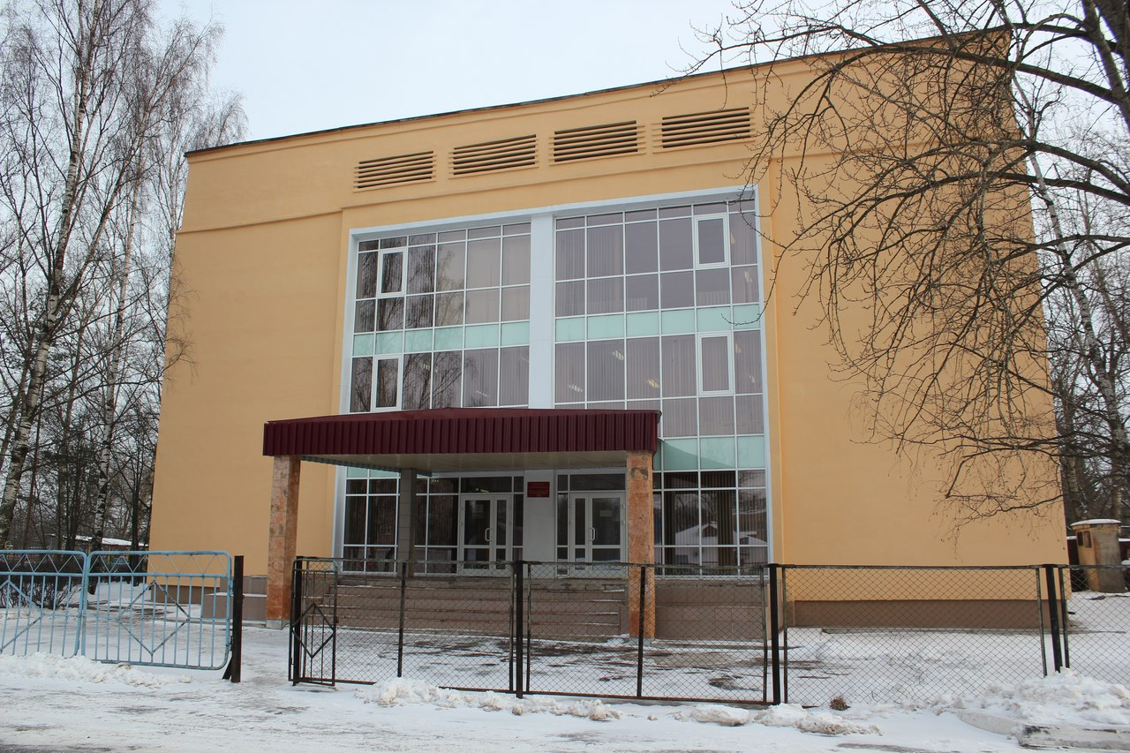
ГОБУЗ «Новгородская областная станция переливания крови»
Основано в январе 1970 года
Учреждением службы крови III категории
Основная деятельность:
организация донорства, заготовка, хранение, переработка донорской крови и ее компонентов

Slide 5
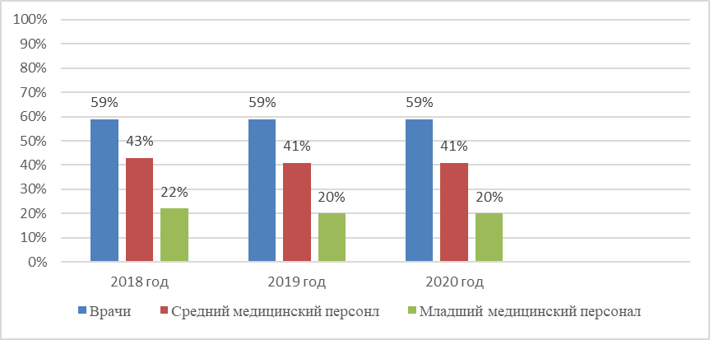
Укомплектованность

Slide 6
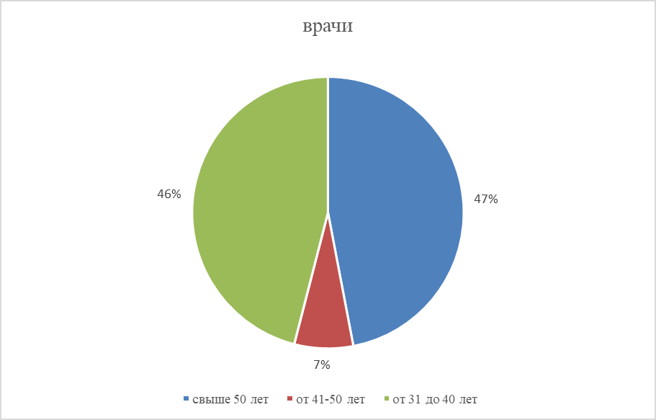
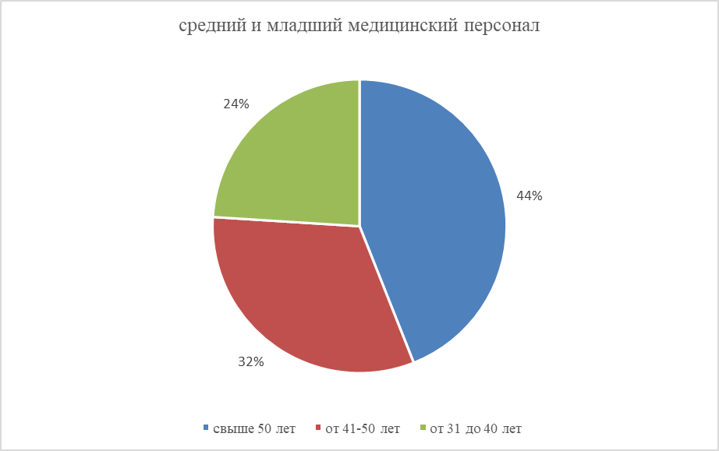
Распределение по возрасту, врачи и средние медицинские работники

Slide 7
Результаты теста Герцберга

Slide 8
Средняя заработная плата персонала станции
Должность/год | 2018, тыс.руб. | 2019, тыс.руб. | 2020 тыс.руб.
Врачи (средний объем занимаемых ставок 2,25), | 51 | 53,4 | 55
Средний медицинский персонал (средний объем занимаемых ставок 1,75) | 31,5 | 32,9 | 33,8
Младший медицинский персонал (средний объем занимаемых ставок 2) | 23,7 | 24,7 | 25,4
Прочие сотрудники (немедицинские) | 18,5 | 20,3 | 20,9

Slide 9
Функциональная схема процесса обязательного обучения персонала ГОБУЗ «НОСПК»

Slide 10
Результаты опроса по эффективности подготовки

Slide 11
Компетентностный подход является интегрированной концепцией, формирующей основные принципы управления персоналом современной организации. При компетентностном подходе к управлению персоналом в организации модель компетенций является центром, вокруг которой строится система управления.

Slide 12
Предлагаемая схема организации обучения

Slide 13
Анкета оценки уровня компетенций и способностей
Наименования показателя | Соответствует компетенции без категории | Соответствует компетенции 2 категории | Соответствует компетенции 1 категории | Соответствует компетенции высшей категории
1 | 2 | 3 | 4 | 5
Знание и навыки соответствуют требованиям нормативных актов
Исполнение поручений в полном объеме
Исполнение установленные сроков
Прилагаемые усилия для расширения профессиональных знаний и навыков
Понимание важности повышения квалификации
Инициативность, внедрению новых идей для улучшения деятельности станции
Способность достигать поставленные цели

Slide 14
Дневник работника ГОБУЗ «НОСПК»
Параметры | Наименование параметров | Сроки | Отметка об исполнении
ФИО сотрудника
Возраст
Контакты:
Подразделение
Должность
Непосредственный руководитель

Slide 15
Дневник работника ГОБУЗ «НОСПК» (продолжение)
План
Пройти подготовку по направлению: (перечисляются все направления)
Достигнуть 2-го уровня профессиональной подготовки
Достигнуть 1-го уровня профессиональной подготовки
Достигнуть высшего уровня профессиональной подготовки
Проектная деятельность
Научно-исследовательская деятельность
Иное

Slide 16
Затраты
- Затраты на единовременную выплату работнику кадровой службы за разработку полного перечня компетенций сотрудников по должностям;
- Затраты на оплату обучения по выбранным программам по повышения квалификации на 50 часов (баллов НМО) равны 21 тыс. рублей на одного сотрудника в год. Сотрудников, подлежащих обучению в ГО-БУЗ «НОСПК» 35 человек.
Таким образом затраты на обучение в год составят:
21*35=735 тыс. рублей
Бюджет станции
30%
Платные услуги
50%
Непосредственно работник
20%

Slide 17
Эффективность предлагаемых изменений
– повышение содержательности труда;
– развитие индивидуальных способностей;
– повышение уровня профессионализма и конкурентоспособности персонала;
– обеспечение согласованности целей работников и руководителя при управлении карьерой;
– повышение удовлетворенности персонала работой в ГОБУЗ «НОСПК»
Повышение качества оказания медицинской помощи

Slide 18

Планирование карьеры - процесс, в котором сотрудник может использовать имеющиеся возможности в организации для достижения своих личных выгод

Slide 19

Благодарю за внимание!

